Slide 1

Em ôn lại những gì đã học

Slide 2
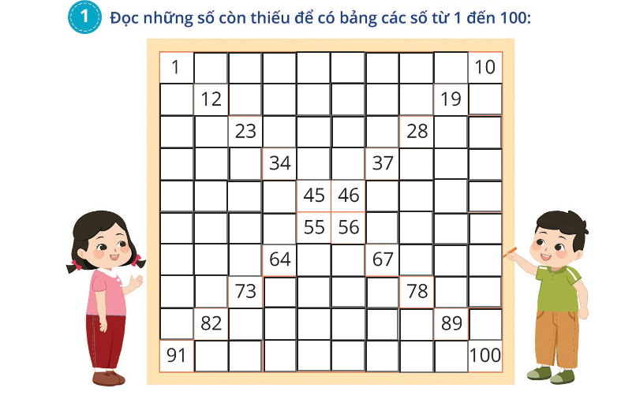
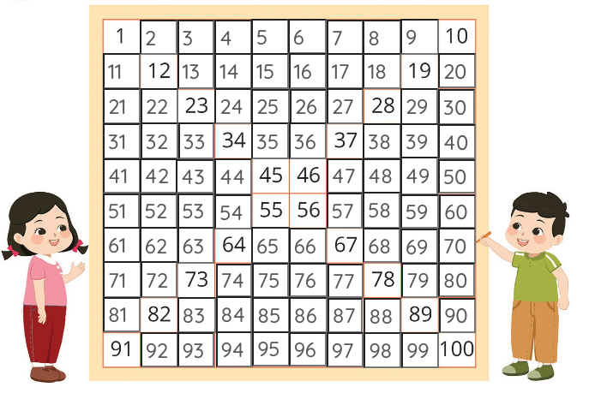

Slide 3
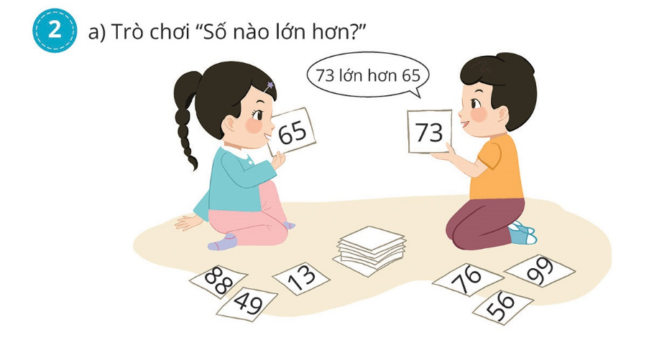
99>88, 76>56, 49>13, 88>49

Slide 4

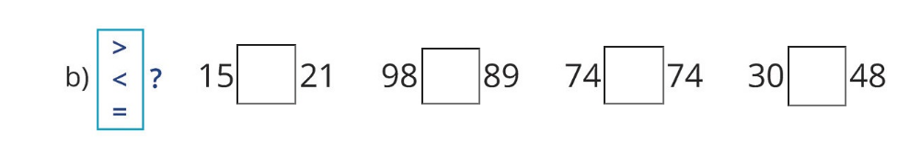
<
>
>
<

Slide 5
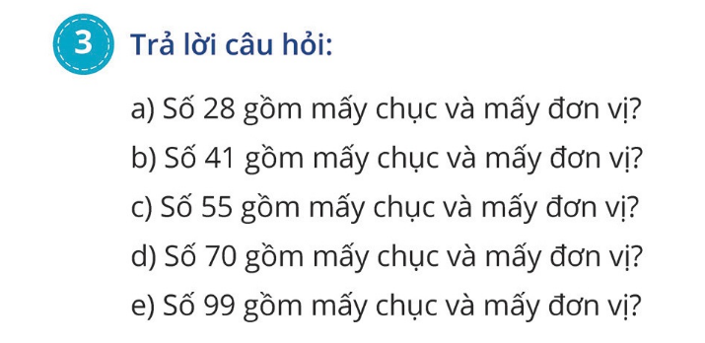
Gồm 2 chục và 8 đơn vị
Gồm 4 chục và 1 đơn vị
Gồm 5 chục và 5 đơn vị
Gồm 7 chục và 0 đơn vị
Gồm 9 chục và 9 đơn vị

Slide 6
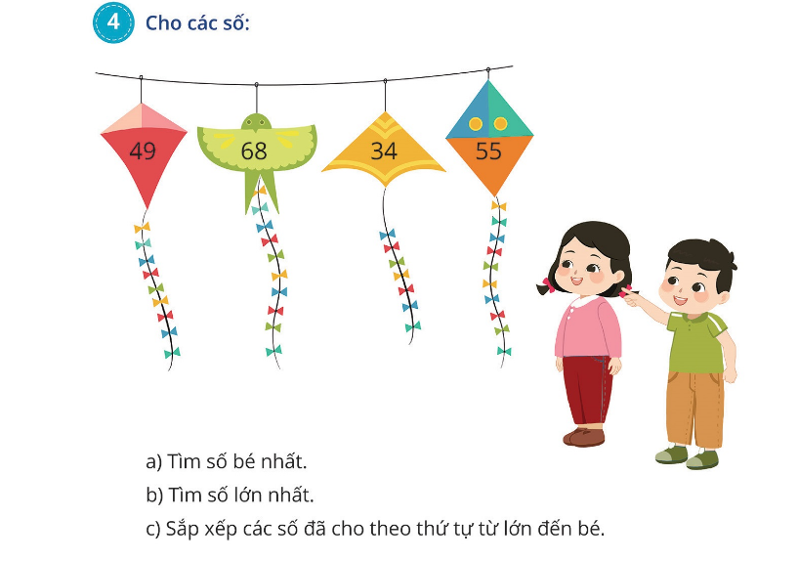
34 49 55 68

Slide 7
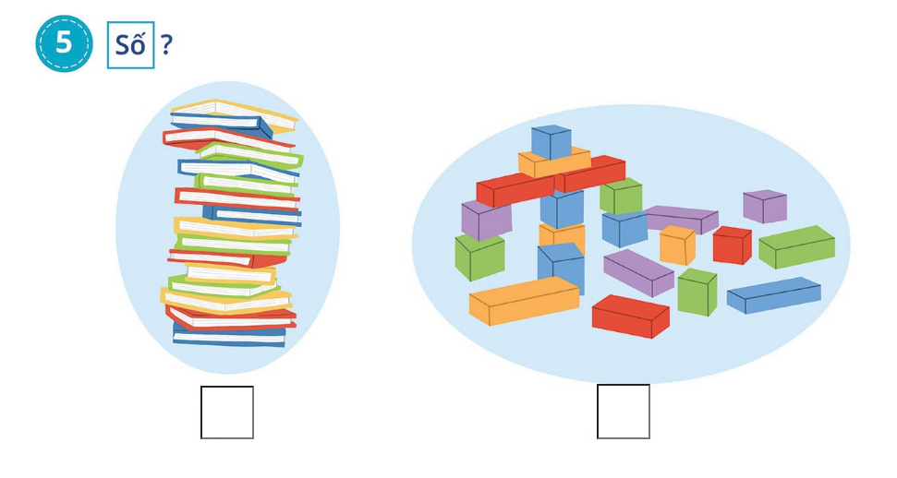
16
21

Slide 8
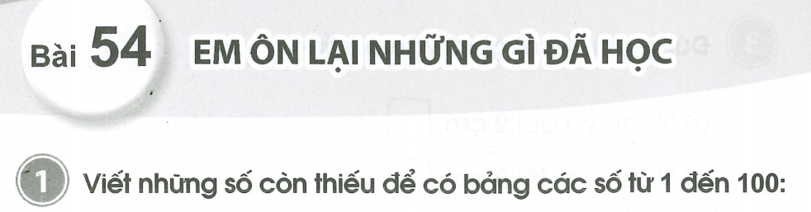
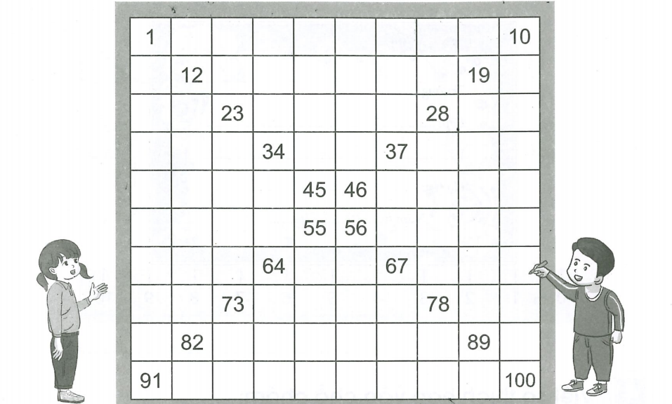

Slide 10
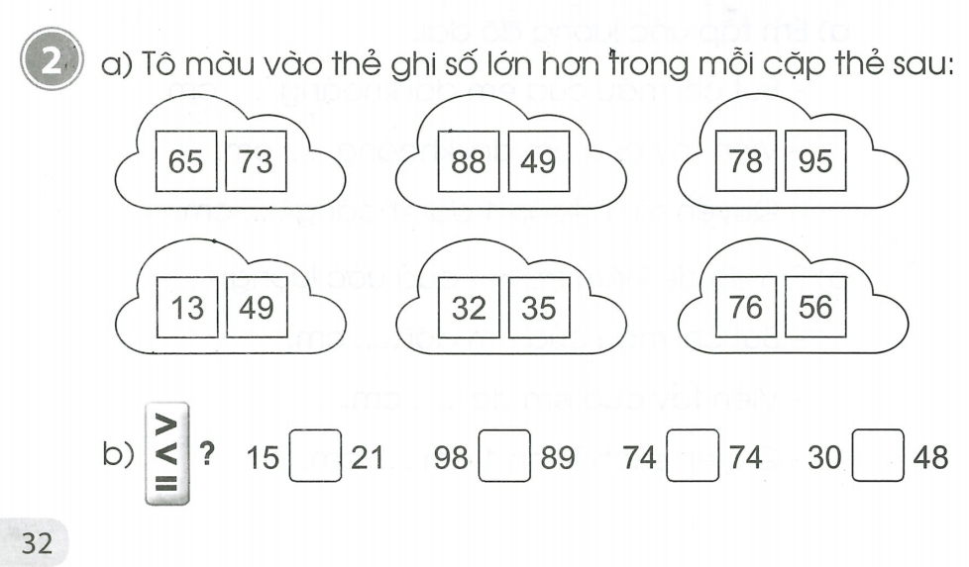
<
>
=
<

Slide 11
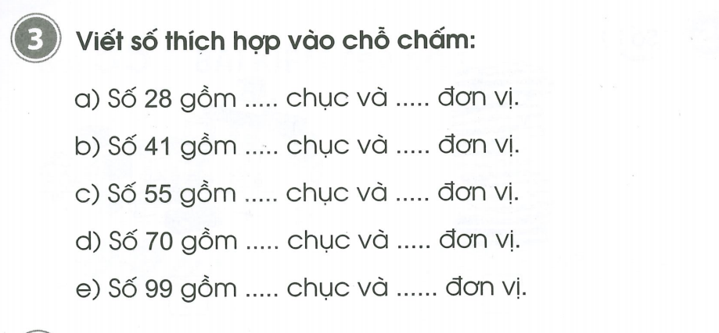
2
8
4
1
5
5
7
0
9
9

Slide 12
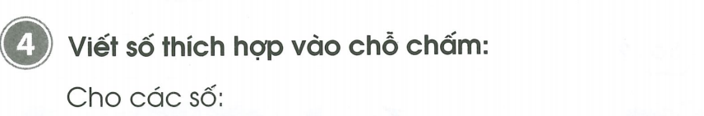
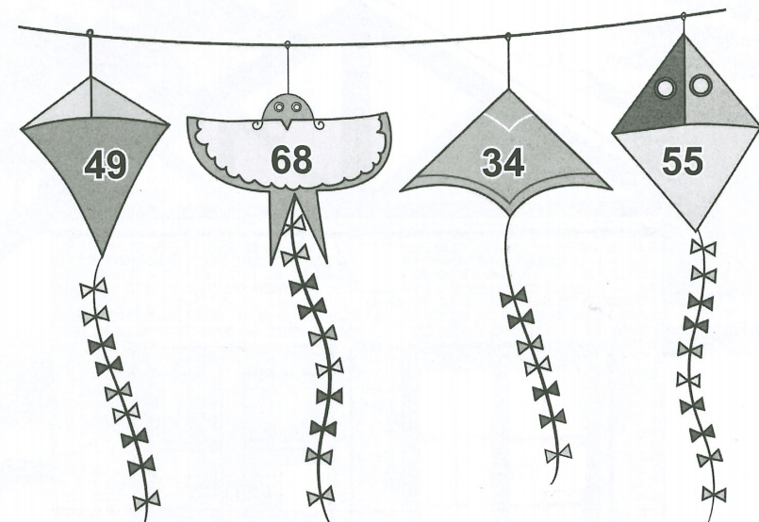
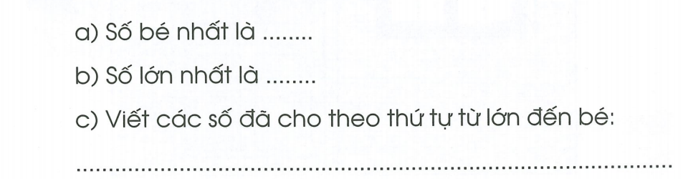
34
68
68, 55, 49, 34

Slide 13
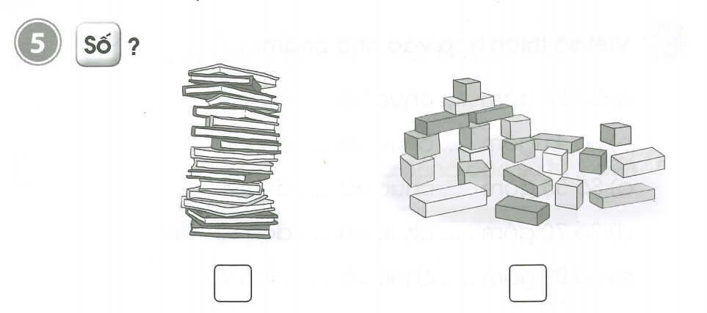
16
21

Slide 14
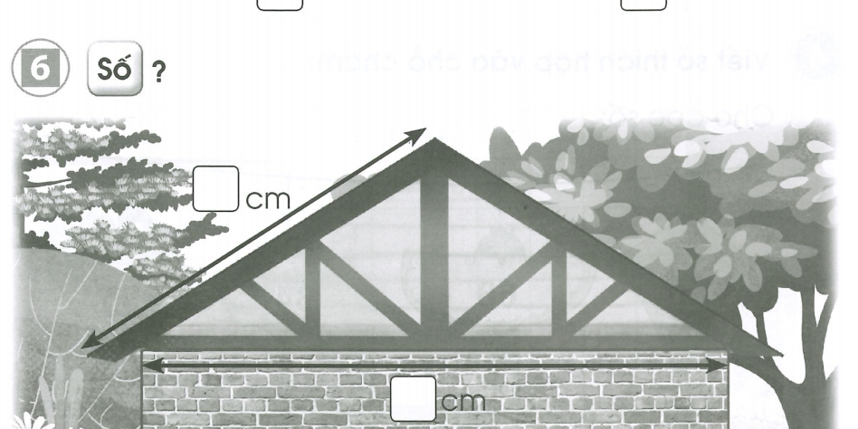
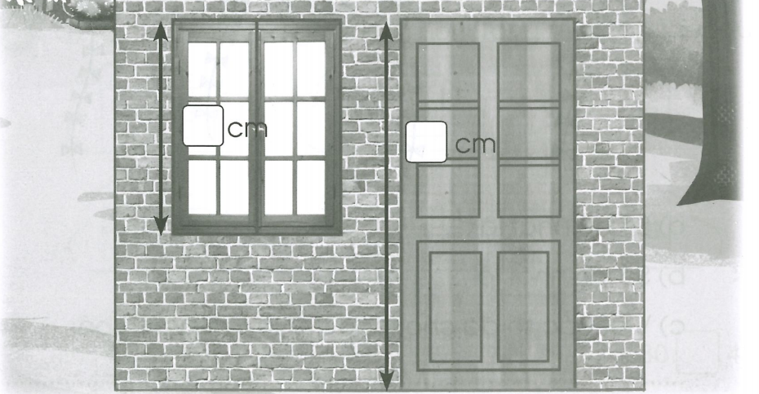
7
10
4
7

